Slide 1
.
حصة :1و2 المدة:45د
المكون:الرياضيات
المستوى الثاني
الموضوع: 032 أستثمر ما تعلمته 9
دعم الدرسين 17و18
المرجع: فضاء الرياضيات
الدرس من إعداد: رشيد العوفير
المهارات و القدرات المستهدفة:
.
صيغة العمل: ينجز العمل جماعيا و على الكراسات.
اللوازم الضرورية:التربيعات و القضبان و الصفائح.

Slide 2
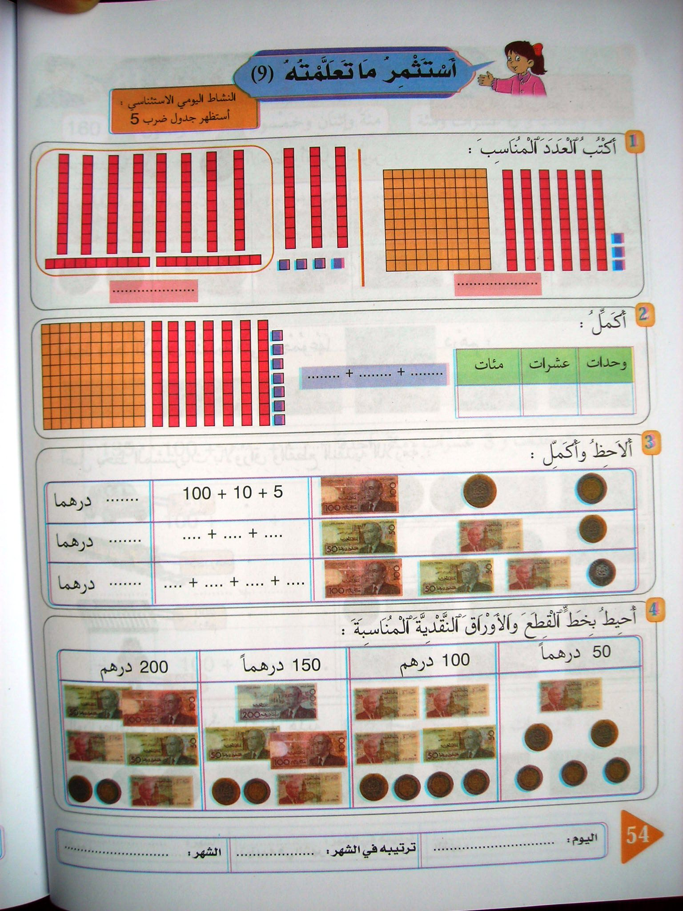

Slide 3
1
6
3

Slide 4
163

Slide 5
1
3
4

Slide 6
163
134

Slide 7
100
70
7
1
7
7

Slide 8
7
100
70
7
7
1

Slide 12
115

Slide 14
80
80

Slide 15
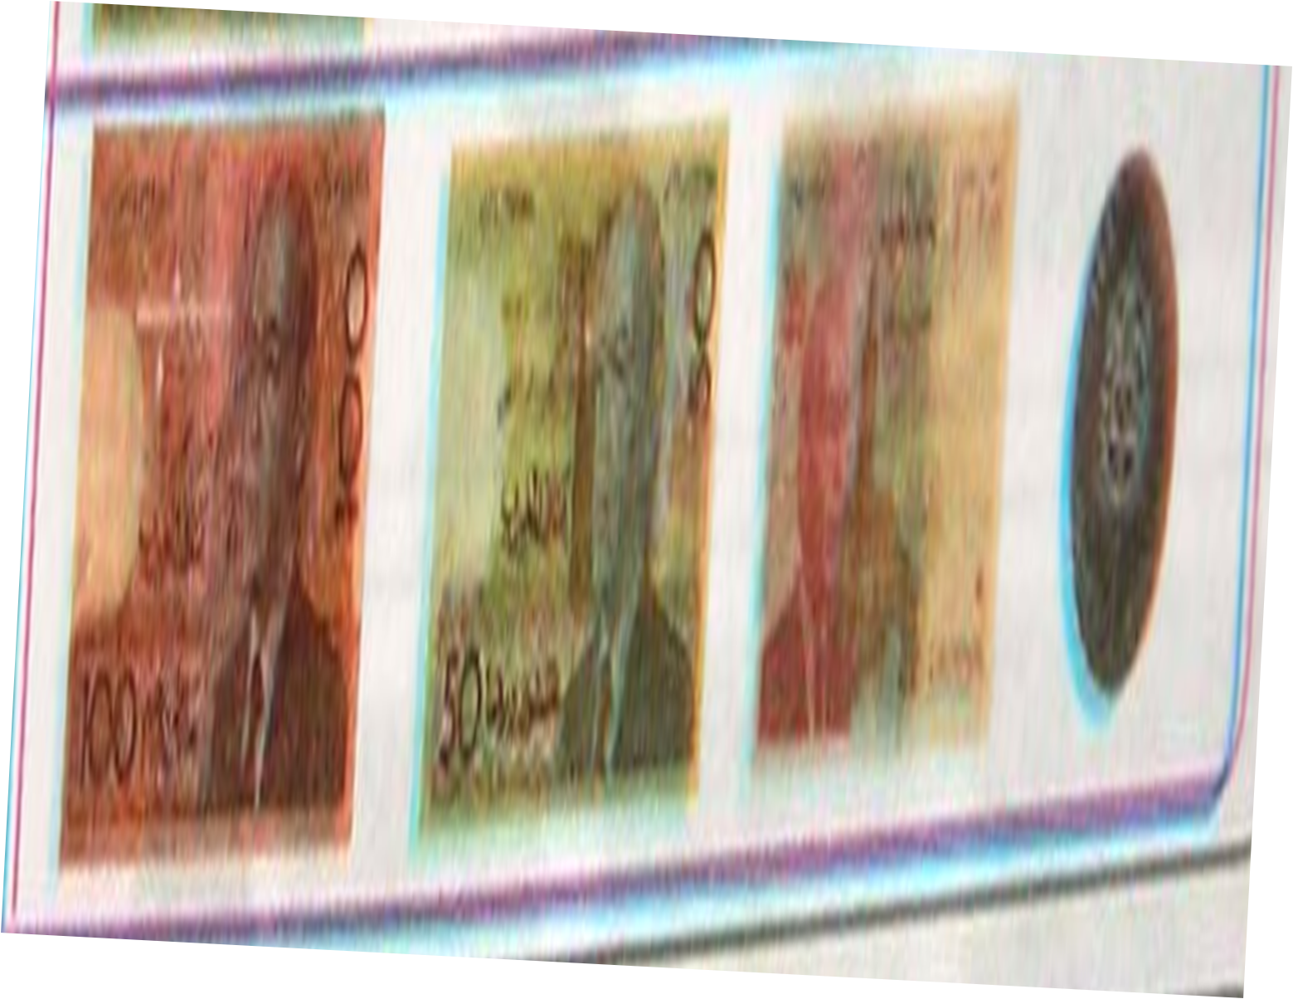

Slide 16
1
20
100
50

Slide 17
175

